Slide 1
Безопасное обращение с взрывоопасными предметами
Выполнила: ученица 9 «А» класса Живаева Анастасия
Руководитель: Авилкин А.Ф., учитель физической кульутры

Slide 2
Фейерверк, самое невероятное и красивое зрелище.
Когда две стихи: огонь и воздух - сходятся воедино.
Прогресс сделал доступным это «маленькое чудо» для каждого.
Но главное, не забывать, что шутки с огнем плохи,
и всегда соблюдать технику безопасности.

Slide 4
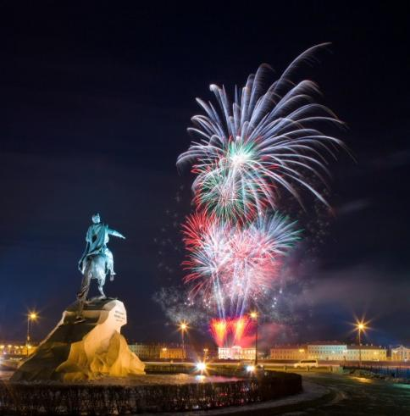
Из истории пиротехники
Слово «пиротехника» происходит от греческих слов: «пир» — огонь и «техне» — искусство, уменье. Искусство «создания» огня и управления им возникло в глубокой древности.
В 1674 году в городе Устюг был устроен первый в России фейерверк.
При Петре I фейерверки становятся неотъемлемой частью увеселений, устраиваемых по случаю каких-либо торжественных событий.

Slide 7
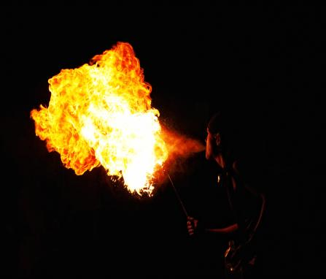
Существуют 5 классов пиротехники
Пиротехника 1-3 класса
1) Бытовая. Самая простейшая – петарды
2) Фейерверки
3) Ракеты
Пиротехника 4-5 класса
Для работы с пиротехникой 4-5 класса требуется специальная подготовка. Ее даже не продают просто так. Компания имеет право торговать ею только при наличии специальной лицензии. А пользоваться этой пиротехникой могут только специально обученные люди

Slide 10
Правила пользование пиротехникой
-Нельзя носить пиротехнические изделия в карманах.
-Нельзя сжигать пиротехнику в костре.
-Нельзя разбирать пиротехнические изделия и подвергать их механическим воздействиям.
-Не допускайте открытого огня в помещении, где хранится пиротехника.
-Располагайте пиротехнику вдали от нагревательных приборов.
-Помните, что пиротехнические изделия боятся сырости, и это может отразиться на их работе.
-Любую пиротехнику надо зажигать на расстоянии вытянутой руки

Slide 11
Первая помощь при ожоге
1. Прекратите воздействие травмирующего фактора. При любой степени ожога желательно охладить тело холодной водой. 2. Снимите одежду, по возможности удалите фрагменты тлеющей одежды. Делать это надо осторожно, чтобы не нарушить целостность кожи. Если ткань прикипела к телу отрывать её не надо. Лучше всего одежду срезать. 3. Закройте ожоговую поверхность чистой тканью. Не следует промывать поверхность ожога водой сомнительной чистоты, прокалывать пузыри, трогать ожог руками. 4. Обеспечьте охлаждение раны путём прикладывания холода через повязку. 5. Дайте любое имеющееся у Вас обезболивающее средство: "Анальгин", "Пенталгин", "Нурофен" и т.д. 6. Если пострадавший находится в сознании желательно давать ему каждые 5-10 минут небольшими глотками любое, имеющееся питьё. Желательно поить минеральной водой или сладким чаем.

Slide 12
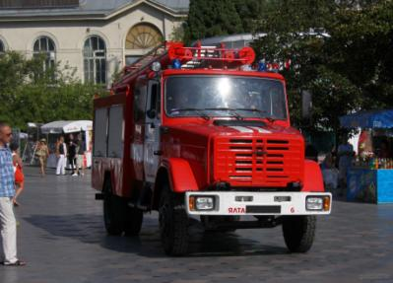
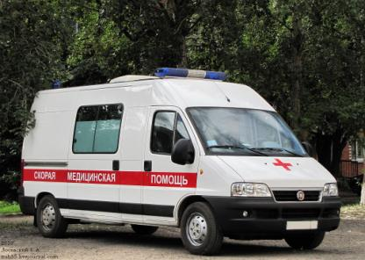
Телефоны службы спасения
01 03

Slide 13
Будьте осторожны!

